Slide 1
工商管理学院团委

Slide 3
全院组织开展了93个团队
共有省级重点团队19支，校级重点团队18支，院级团队56支
参与人数1018，参与率70.69%
覆盖安徽、江苏、上海、北京、天津等20余个城市
于《经济》、《商情》等期刊上发表30余篇论文
受到《安徽青年报》、皖北网、青阳网等媒体的报道
投入资金人民币十万余元
团队实践活动共被微博、空间、微信等媒体转发20000余次

Slide 4
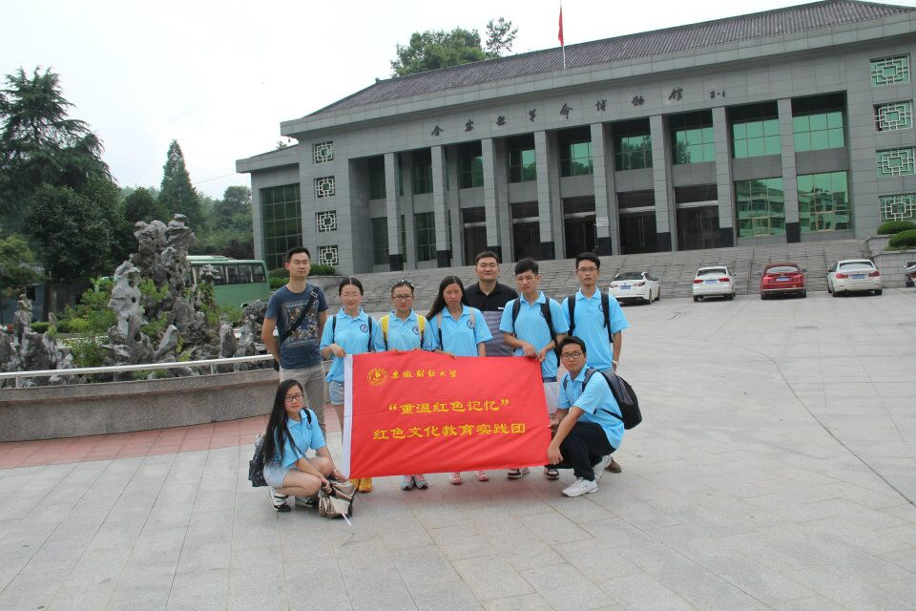
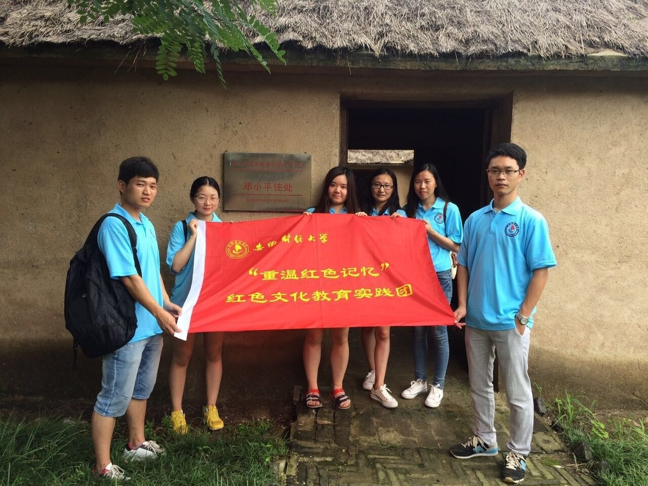
1.提供十余万人民币作为专项资金支持社会实践工作
2.院领导亲自带头组建社会实践团队，指导学生实践工作

Slide 5
1.从行政经费中拨出3万元人民币，从团学经费中拨出0.6万元人民币作为专项资金支持社会实践工作
1.从行政经费中拨出3万元人民币，从团学经费中拨出0.6万元人民币作为专项资金支持社会实践工作
1.提供十余万人民币作为专项资金支持社会实践工作
2.院领导亲自带头组建社会实践团队，指导学生实践工作
2.段爱敏老师带头组建社会实践团队，前往蚌埠第十六中学看望留守儿童
2.段爱敏老师带头组建社会实践团队，前往蚌埠第十六中学看望留守儿童
3.胡登峰、韦道菊、张姗姗、段爱敏、武佩剑、彭品志、于莉等近20余名教师参与指导学生社会实践工作
2.周鑫、罗灏老师带头组建社会实践团队，指导学生实践工作。
4.要求充分利用微博、公众平台等媒体及时发布相关信息

Slide 6
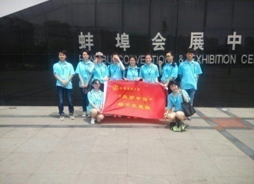
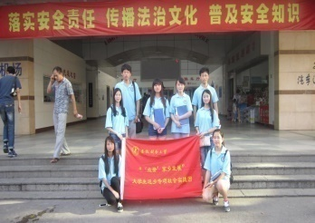
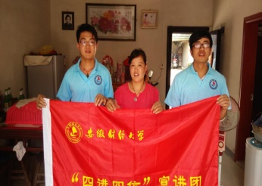
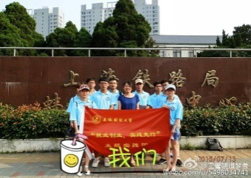
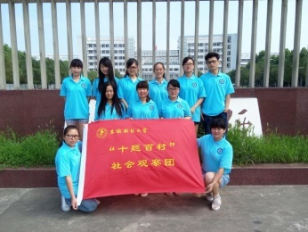
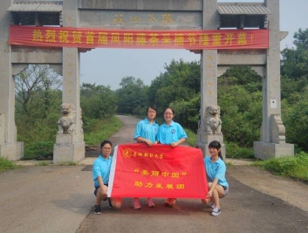
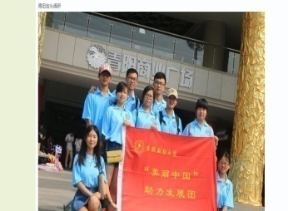
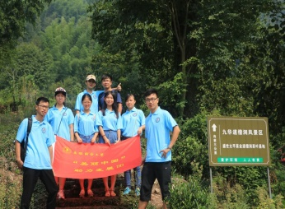
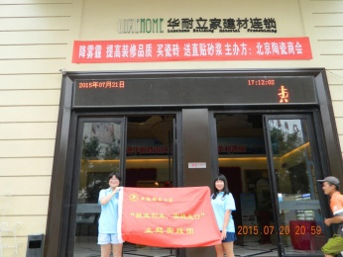
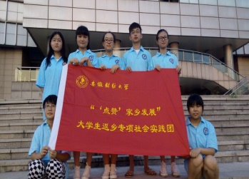
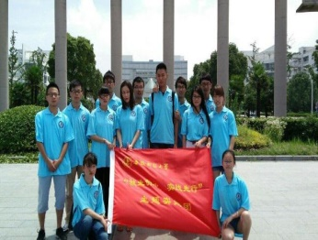
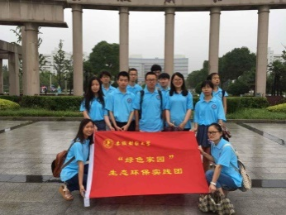
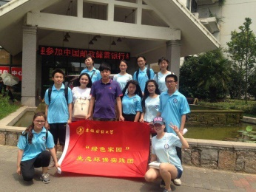
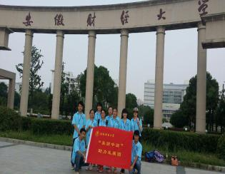
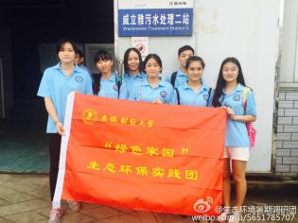
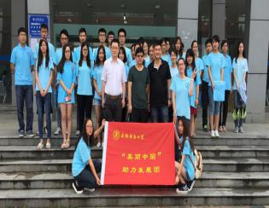

Slide 7
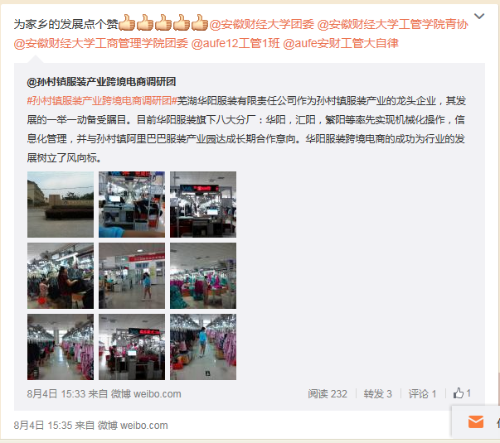
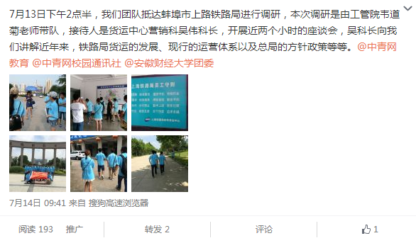
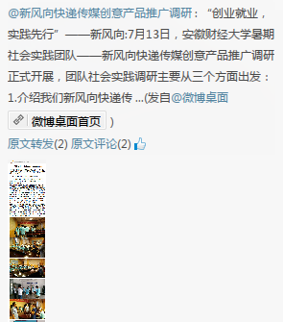
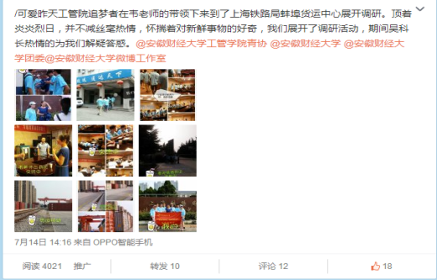
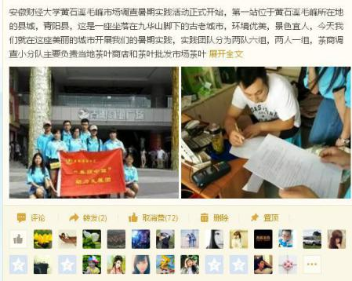
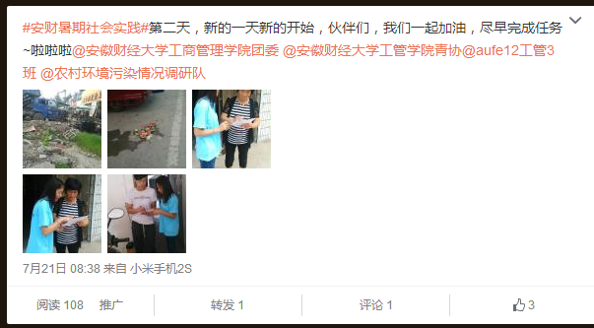
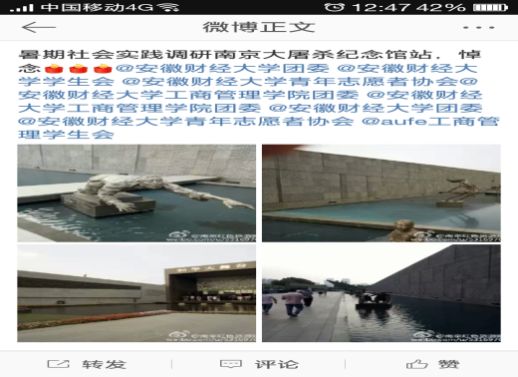
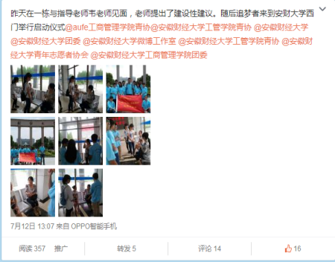

Slide 8
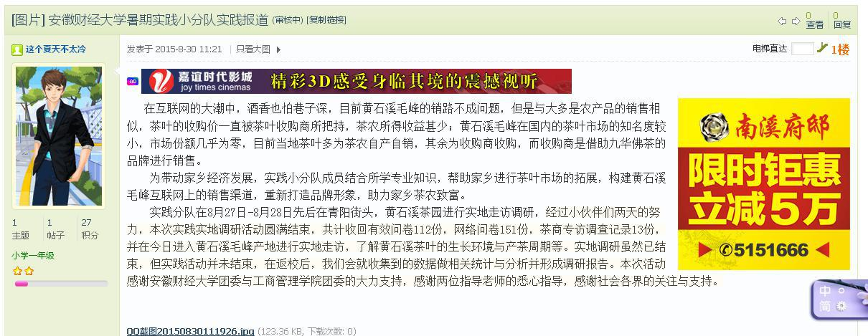
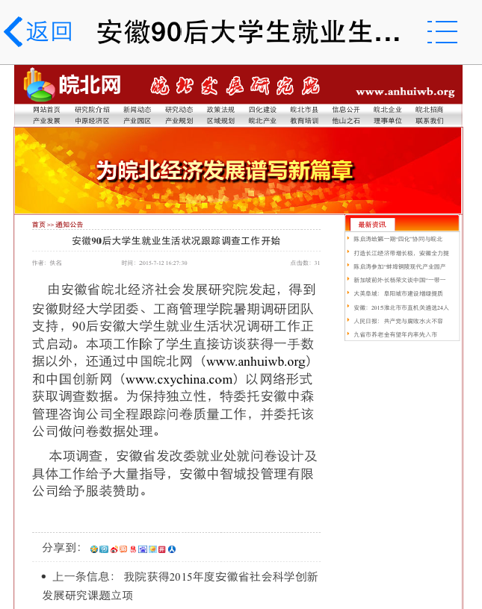

Slide 9
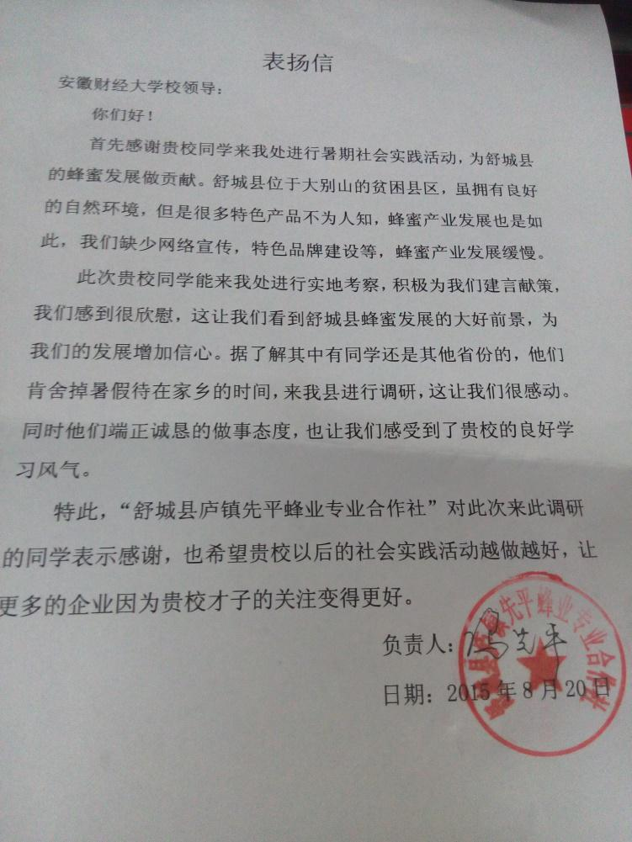
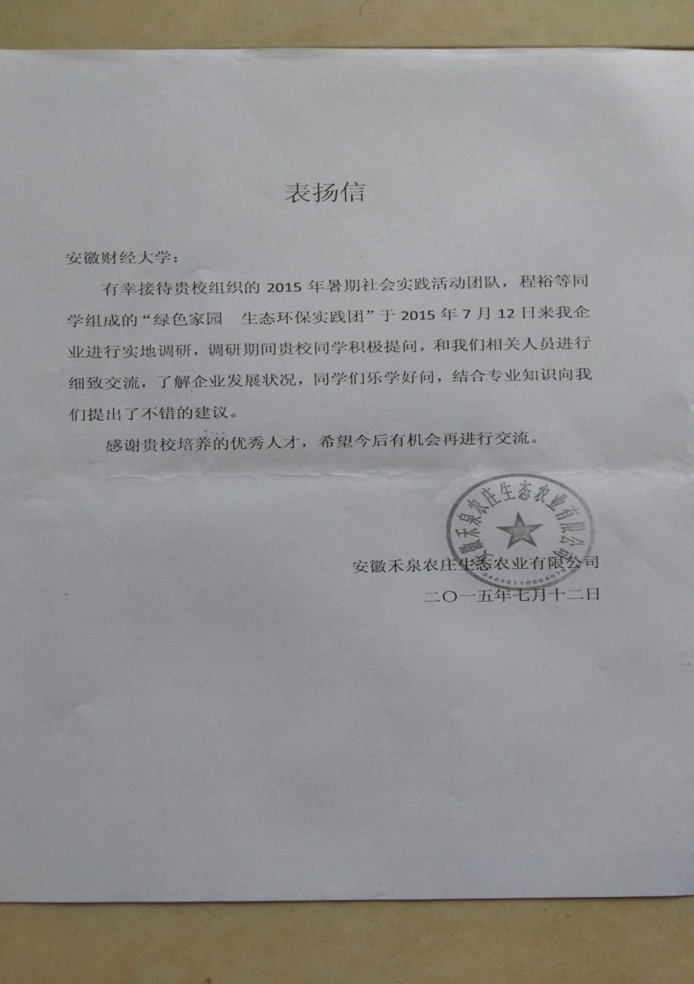

Slide 10
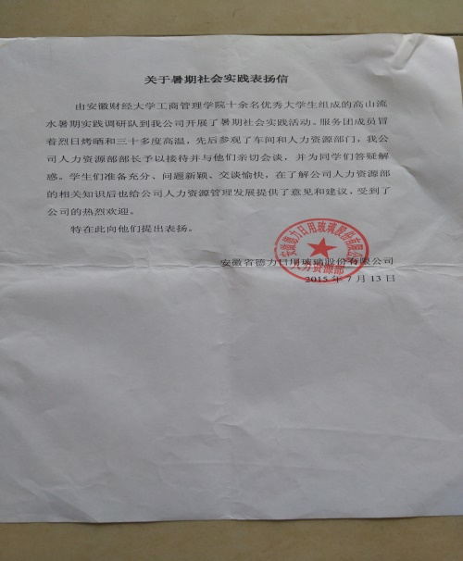
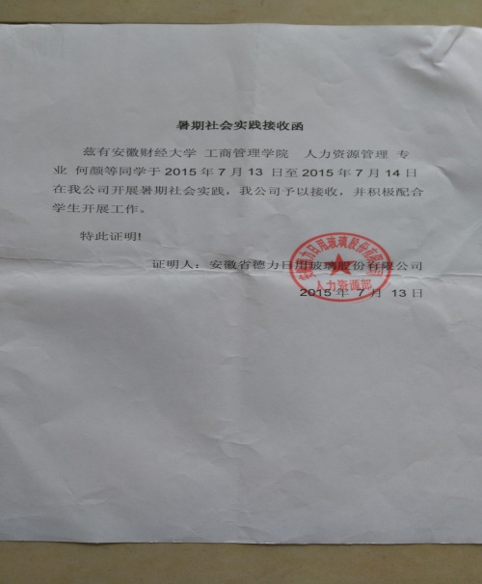
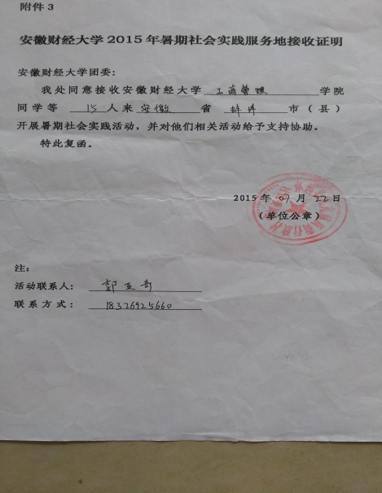
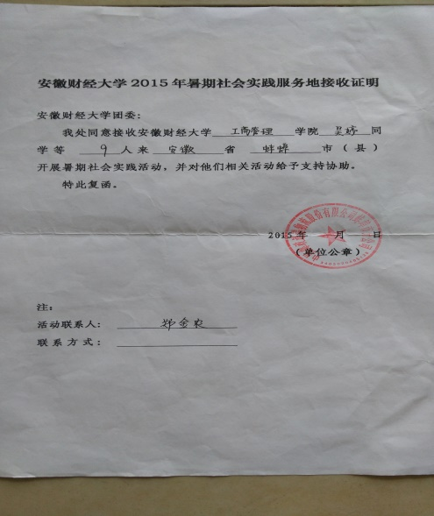
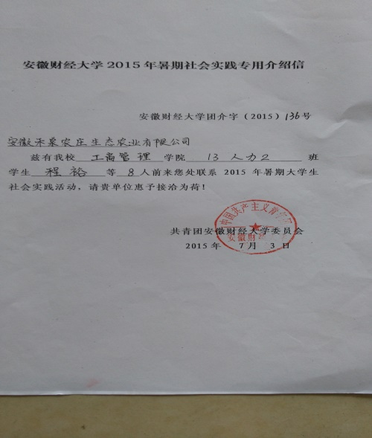
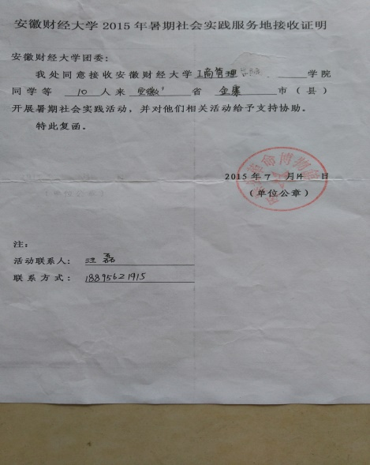

Slide 11
团队介绍
由胡登峰、黄铁流共同指导的“美丽中国”助力发展团--铁马刀锋由35名同学组成，该团队紧追社会实事，关注大学生就业发展状况，开展90后安徽省大学生就业及社会生活状况调研，取得了很好的成绩。

